Slide 1
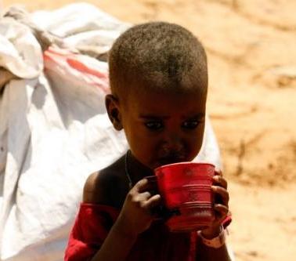
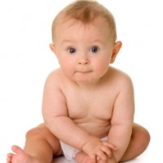
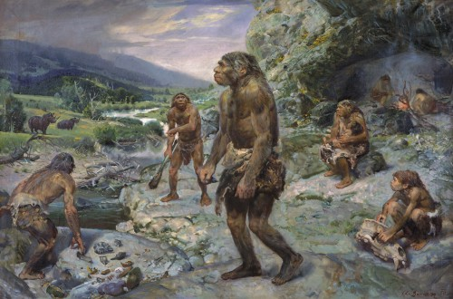
ČLOVĚK -opakování (1. část)

Slide 2
Stavbou těla člověka se zabývá věda zvaná anatomie.
ANO
NE

Slide 3
Žíly vedou krev vždy směrem do srdce.
ANO
NE

Slide 4
K osové kostře patří páteř a dolní končetiny.
ANO
NE

Slide 5
Kosterní svalovinu můžeme ovládat vůlí.
ANO
NE

Slide 6
Kosti lebky jsou spojeny chrupavkou.
ANO
NE

Slide 7
Hladká svalovina se nachází na obličeji.
ANO
NE

Slide 8
Člověk má 12 párů žeber – 6 párů pravých a 6 párů nepravých žeber.
ANO
NE

Slide 9
Červené krvinky přenáší kyslík.
ANO
NE

Slide 10
Krevní destičky brání tělo proti infekci.
ANO
NE

Slide 11
Bílé krvinky se při infekci zmnožují.
ANO
NE

Slide 12
V levé části srdce se shromažďuje okysličená krev.
ANO
NE

Slide 13
Systola je ochabnutí srdce.
ANO
NE

Slide 14
Největší žíla je aorta.
ANO
NE

Slide 15
Malým (plicním) krevním oběhem proudí pouze okysličená krev.
ANO
NE

Slide 16
Kyslík a živiny prochází stěnami vlásečnic.
ANO
NE

Slide 17
Hemoglobin obsahuje prvek Fe.
ANO
NE

Slide 18
Srdce člověka se stáhne v průměru 100 krát za minutu.
ANO
NE

Slide 19
Zpětnému toku krve v srdci zabraňují chlopně.
ANO
NE

Slide 20
Míza odčerpává přebytečnou vodu z krve a vrací ji do tkáňového moku.
ANO
NE

Slide 21
K mízní soustavě patří i slezina a brzlík.
ANO
NE

Slide 22
Zdroje obrázků:
http://leccos.com/index.php/clanky/homo-sapiens
http://www.cestovatel.cz/clanky/clovek-v-tisni-hladomor-v-somalsku/
http://www.cemi.cz/kratkodobe-kurzy/courses/detail/lide-nejvetsi-bohatstvi-firmy/34

